Slide 1
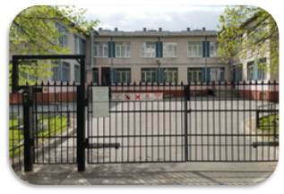
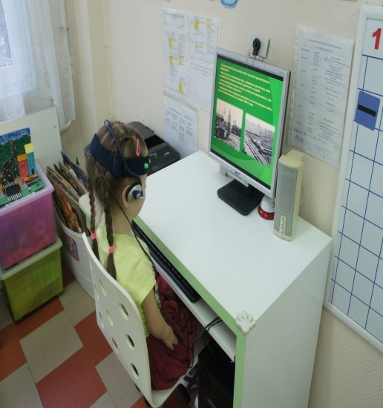
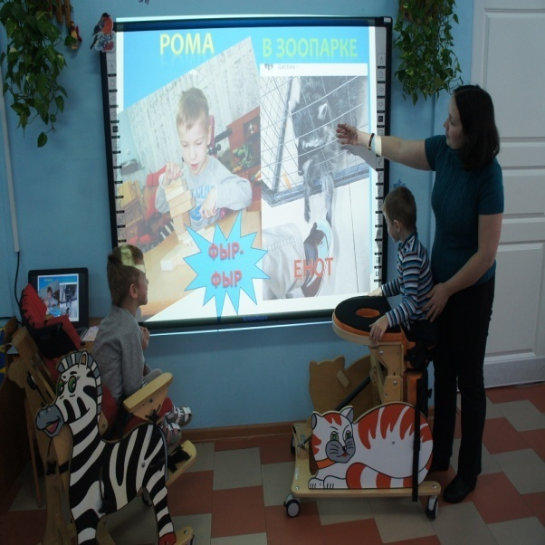
Образовательная программа дошкольного образования, адаптированная для обучающихся с ограниченными возможностями здоровья с ТМНР
( со сложными дефектами)
Государственного бюджетного дошкольного образовательного учреждения
детский сад № 101компенсирующего вида
Фрунзенского района Санкт-Петербурга
(краткая презентация)
192281, Санкт-Петербург,
ул. Купчинская ,д.17. к.3.литер А

Slide 2
Программа разработана в соответствии с действующими нормативными документами:
- Федеральным законом от 29 декабря 2012г. № 273-ФЗ «Об образовании в Российской Федерации»;
- приказом Министерства образования и науки РФ от 17.10.2013г. №1155 «Об утверждении федерального государственного образовательного стандарта дошкольного образования» (далее – ФГОС ДО);
- приказом Министерства просвещения РФ от 21.01.2019 г. №31 «О внесении изменения в федеральный государственный образовательный стандарт дошкольного образования, утвержденный приказом Министерства образования и науки Российской Федерации от 17 октября 2013 г. № 1155»;
- приказом Министерства просвещения Российской Федерации от 08.11.2022 №955 «О внесении изменений в некоторые приказы Министерства образования и науки РФ и Министерства просвещения РФ, касающиеся федеральных государственных образовательных стандартов общего образования и образования обучающихся с ограниченными возможностями здоровья и умственной отсталостью (интеллектуальными нарушениями)»;
- приказом Министерства просвещения Российской Федерации от 24.11.2022 №1022 «Об утверждении Федеральной адаптированной образовательной программы дошкольного образования для обучающихся с ограниченными возможностями здоровья»;
- приказом Министерства просвещения РФ от 31.07.2020г. №373 «Об утверждении Порядка организации и осуществления образовательной деятельности по основным общеобразовательным программам – образовательным программам дошкольного образования»;
- приказом Министерства просвещения РФ от 1 декабря 2022 г. № 1048 «О внесении изменений в Порядок организации и осуществления образовательной деятельности по основным общеобразовательным программам – образовательным программам дошкольного образования, утвержденный приказом Министерства просвещения Российской Федерации от 31 июля 2020 г. N 373»;
- приказом Министерства просвещения Российской Федерации от 25.11.2022 №1028 «Об утверждении федеральной образовательной программы дошкольного образования»;
- распоряжением Минпросвещения России от 09.09.2019 N Р-93 "Об утверждении примерного Положения о психолого-педагогическом консилиуме образовательной организации";
-постановлением Главного государственного санитарного врача Российской Федерации от 28 сентября 2020 года №28 об утверждении СП 2.4.3648-20 «Санитарно-эпидемиологические требования к организациям воспитания и обучения, отдыха и оздоровления детей и молодежи».
- постановлением Главного государственного санитарного врача Российской Федерации от 28 января 2021 г. № 2. СанПиН 1.2.3685-21 «Гигиенические нормативы и требования к обеспечению безопасности и (или) безвредности для человека факторов среды обитания».

Slide 3
Сведения о воспитанниках
В Образовательном учреждении функционируют группы компенсирующей направленности для детей с ограниченными возможностями здоровья с ТМНР (со сложными дефектами): врожденные вывихи тазобедренных суставов, врожденная кривошея, косолапость и их последствия. Диспластические заболевания в виде нарушения осанки, сколиозов II-IV степени, плоскостопия. Рахитические изменения и рахитоподобные заболевания. Заболевания нервной системы: ДЦП, гидроцефалия, различные виды парезов конечностей, миопатия и др. В группы могут включаться как воспитанники одного возраста, так и воспитанники разных возрастов (разновозрастные группы). Разделение воспитанников на возрастные группы происходит в соответствии с закономерностями психического развития ребенка в онтогенезе: ранний (от 2 года до 3 лет), младший (от 3 до 4 лет), средний (от 4 до 5 лет) и старший дошкольный (от 5 до7 лет), учетом их функциональных возможностей и состояния здоровья. Детский сад осуществляет помощь детям I-V групп здоровья с нарушением опорно-двигательного аппарата с ТМНР (со сложными дефектами):

Slide 4
Цель реализации Программы:
обеспечение условий для дошкольного образования, определяемых общими и особыми потребностями обучающегося раннего и дошкольного возраста с ОВЗ, индивидуальными особенностями его развития и состояния здоровья.
Программа содействует взаимопониманию и сотрудничеству между людьми, способствует реализации прав детей дошкольного возраста на получение доступного и качественного образования, обеспечивает развитие способностей каждого ребенка, формирование и развитие личности ребенка в соответствии с принятыми в семье и обществе духовно-нравственными и социокультурными ценностями в целях интеллектуального, духовно-нравственного, творческого и физического развития человека, удовлетворения его образовательных потребностей и интересов.

Slide 5
Задачи реализации Программы:
Реализация содержания АОП ДО;
Коррекция недостатков психофизического развития обучающихся с ОВЗ (ТМНР);
Охрана и укрепление физического и психического здоровья обучающихся с ОВЗ (ТМНР), в том числе их эмоционального благополучия;
обеспечение равных возможностей для полноценного развития ребенка со сложной структурой дефекта в период дошкольного детства независимо от места проживания, пола, нации, языка, социального статуса;
Создание благоприятных условий развития в соответствии с их возрастными, психофизическими и индивидуальными особенностями, развитие способностей и творческого потенциала каждого ребенка с ОВЗ как субъекта отношений с педагогическим работником, родителями (законными представителями), другими детьми;
объединение обучения и воспитания в целостный образовательный процесс на основе духовно-нравственных и социокультурных ценностей, принятых в обществе правил и норм поведения в интересах человека, семьи, общества;
Формирование общей культуры личности обучающихся с ОВЗ, развитие их социальных, нравственных, эстетических, интеллектуальных, физических качеств, инициативности, самостоятельности и ответственности ребенка, формирование предпосылок учебной деятельности;
Формирование социокультурной среды, соответствующей психофизическим и индивидуальным особенностям развития обучающихся с ОВЗ;
Обеспечение психолого-педагогической поддержки родителей (законных представителей) и повышение их компетентности в вопросах развития, образования, реабилитации, охраны и укрепления здоровья обучающихся с ОВЗ;
обеспечение преемственностей целей, задач и содержания дошкольного и начального общего образования;

Slide 6
Специфические принципы и подходы :
1. Принцип комплексного воздействия, то есть научно обоснованное сочетание коррекционно-педагогической помощи в образовании обучающихся с ТМНР и медицинских мероприятий в соответствии с индивидуальной программой реабилитации и абилитации инвалида (далее - ИПРА).
2. Принцип единства диагностики и содержания коррекционно-педагогической помощи в образовании обучающихся с ТМНР, когда основой содержания коррекционно-педагогической помощи становятся результаты всестороннего анализа состояния психического и физического развития.
3. Этиопатогенетический принцип, при котором форма, методы и содержание коррекционно-педагогической работы подбираются с учетом этиологии (причины), патогенеза (механизмов), тяжести и структуры нарушений здоровья и психофизического развития ребенка.
4. Принцип коррекционно-компенсирующей направленности образования, когда специальные средства, методы и приемы обучения используются как для формирования у обучающихся с ТМНР новых более совершенных психологических достижений, механизмов компенсации, так и для развития функциональных возможностей анализаторов, коррекции нарушений поведения.
5. Положение о совместно-разделенной деятельности педагогического работника и ребенка с ТМНР, что предполагает последовательную смену формы взаимодействия (при постепенной передаче инициативы от педагогического работника к ребенку) от совместной деятельности к совместно-разделенной, а затем самостоятельной деятельности ребенка с помощью или под контролем педагогического работника.
6. Принцип социально адаптирующей направленности образования заключается в том, что коррекция и компенсация недостатков развития рассматриваются в образовательном процессе не как самоцель, а как средство обеспечения ребенку с ТМНР максимально возможной самостоятельности и независимости в дальнейшей социальной жизни;
7. Принцип организованного взаимодействия с семьей предполагает, что перенос нового позитивного опыта, полученного ребенком на коррекционных занятиях, в реальную жизненную практику возможен лишь при условии готовности ближайших партнеров ребенка принять и реализовать новые способы общения и взаимодействия с ним, поддержать ребенка в его саморазвитии и самоутверждении;
8. Принцип полноты содержания и интеграции отдельных образовательных областей заключается в том, что деление Программы на образовательные области не означает, что каждая образовательная область осваивается ребенком отдельно, в форме изолированных занятий по модели учебных предметов в школе. Содержание образовательной деятельности в каждой области тесно связано с другими областями. Такая организация образовательного процесса соответствует особенностям развития обучающихся с ТМНР дошкольного возраста;
9. Принцип инвариантности ценностей и целей при вариативности средств реализации и достижения целей Программы: ФГОС ДО и Программа задают инвариантные ценности и ориентиры, с учетом которых Организация должна разработать свою адаптированную образовательную программу. При этом за Организацией остается право выбора способов их достижения, выбора образовательных программ, учитывающих разнородность состава групп обучающихся, их психофизических особенностей, запросов родителей (законных представителей) обучающихся;
10. Принцип единства развивающих, профилактических и коррекционных задач в образовании ребенка с ТМНР.

Slide 7
Образовательная программа дошкольного образования, адаптированная для обучающихся с ограниченными возможностями здоровья с ТМНР (со сложными дефектами).
Целевой раздел включает в себя: пояснительную записку, цели, задачи программы, принципы и подходы к ее формированию, характеристики, значимые для разработки программы, в т.ч. характеристики особенностей развития детей дошкольного возраста с ОВЗ, а также планируемые результаты освоения программы (в виде целевых ориентиров).
Содержательный раздел представляет общее содержание Программы, обеспечивающий полноценное развитие детей, вкоторый входит:
- описание образовательной деятельности в ДОУ в соответствии с направлениями развития ребенка, представленными в пяти образовательных областях с коррекцией развития;
- описание вариативных форм, способов, методов и средств реализации с учетом возрастных особенностей; особенности образовательной деятельности разных видов и культурных практик, специфика национальных, социокультурных и иных условий);
- описание образовательной деятельности по профессиональной коррекции детей с ОВЗ.
Так же в содержательном разделе представлены:
-особенности взаимодействия педагогического коллектива с семьями воспитанников.
Организационный раздел содержит описание материально-технического обеспечения Программы, обеспечение методическими материалами и средствами обучения и воспитания, распорядок и режим дня, особенности традиционных событий, праздников, мероприятий, особенности организации предметно-пространственной среды., особенности взаимодействия со школой и социумом
В этот раздел входит перечень необходимых материалов для организации коррекционной работы для получения образования детьми с ОВЗ. В данном направлении используются специальные методические пособия и дидактические материалы.

Slide 8
Планируемые результаты освоения Программы
В соответствии с ФГОС ДО специфика дошкольного детства и системные особенности дошкольного образования делают неправомерными требования от ребенка дошкольного возраста конкретных образовательных достижений. Поэтому результаты освоения Программы представлены в виде целевых ориентиров дошкольного образования и представляют собой возрастные характеристики возможных достижений ребенка с ОВЗ к концу дошкольного образования.
Реализация образовательных целей и задач Программы направлена на достижение целевых ориентиров дошкольного образования, которые описаны как основные характеристики развития ребенка с ОВЗ. Они представлены в виде изложения возможных достижений обучающихся на разных возрастных этапах дошкольного детства.
Целевые ориентиры реализации Программы для обучающихся с ТМНР
Целевые ориентиры задают вектор воспитательной деятельности педагогических работников и основную направленность содержания обучения. Психологические достижения, которые выбраны в качестве целевых ориентиров для обучающихся с ТМНР, являются результатом и могут появиться только в процессе длительного целенаправленного специальным образом организованного обучения.

Slide 9
Целевые ориентиры периода формирования ориентировочно-поисковой активности:
1) ориентировка на свои физиологические ощущения: чувство голода или насыщения, дискомфорт или комфорт, опасность или безопасность;
2) синхронизация эмоциональных реакций в процессе эмоционально-личностного общения с матерью, заражения улыбкой, согласованности в настроении и переживании происходящего вокруг;
3) снижение количества патологических рефлексов и проявлений отрицательных эмоций в процессе активизации двигательной сферы, изменения позы;
4) умение принять удобное положение, изменить позу на руках у матери и в позе лежа на спине, животе на твердой горизонтальной поверхности;
5) реакция сосредоточения при воздействии сенсорных стимулов обычной интенсивности на сохранные анализаторы, высокой или средней интенсивности на анализаторы со снижением функциональных возможностей;
6) поиск сенсорного стимула за счет движений головы, поисковых движений глаз, поисковые движения руки, локализация положения или зоны его воздействия;
7) при зрительном наблюдении за предметом проявление реакций на новизну и интереса к нему;
8) при слуховом восприятии снижение количества отрицательных эмоциональных реакций на звуки музыки;
9) активное использование осязательного восприятия для изучения продуктов и выделения с целью дифференцировки приятно-неприятно;
10) захват вложенной в руку игрушки, движения рукой, в том числе в сторону рта, обследование губами и языком;
11) монотонный плач, редкие звуки гуления, двигательное беспокойство как средства информирования педагогического работника о своем физическом и психологическом состоянии;
12) дифференцированные мимические проявления и поведение при ощущении комфорта и дискомфорта;
13) активизация навыков подражания педагогическому работнику - при передаче эмоциональных мимических движений;
14) использование в общении непреднамеренной несимволической коммуникации.
Развивающее оценивание качества образовательной деятельности по Программе
Оценивание качества образовательной деятельности, осуществляемой дошкольной образовательной организацией (далее- Организацией) по Программе, представляет собой важную составную часть данной образовательной деятельности, направленную на ее усовершенствование. Концептуальные основания такой оценки определяются требованиями Федерального закона от 29 декабря 2012 г. N 273-ФЗ "Об образовании в Российской Федерации", а также ФГОС ДО, в котором определены государственные гарантии качества образования.
Оценивание качества, то есть оценивание соответствия образовательной деятельности, реализуемой Организацией, заданным требованиям ФГОС ДО и Программы в дошкольном образовании обучающихся с ОВЗ, направлено в первую очередь на оценивание созданных Организацией условий в процессе образовательной деятельности. Программой не предусматривается оценивание качества образовательной деятельности Организации на основе достижения детьми с ОВЗ планируемых результатов освоения Программы.

Slide 10
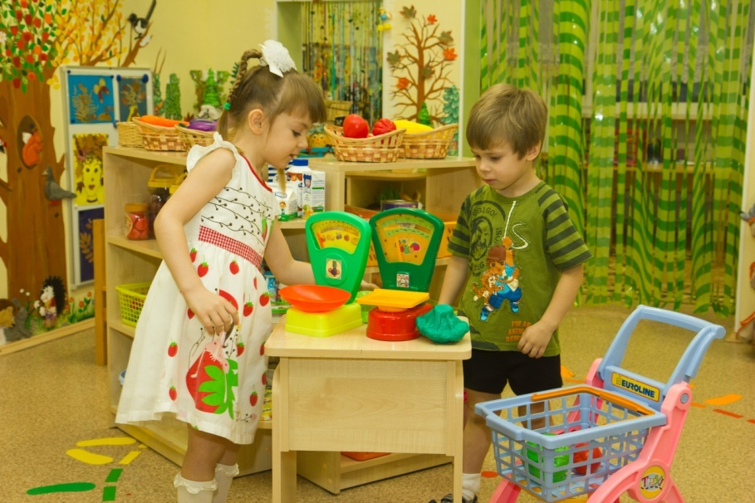
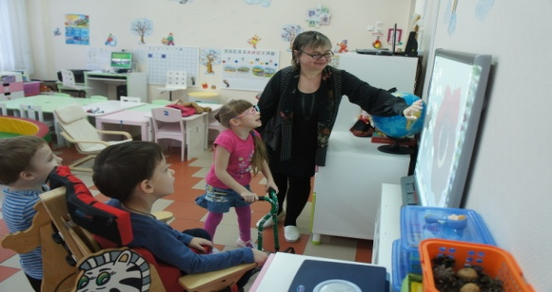
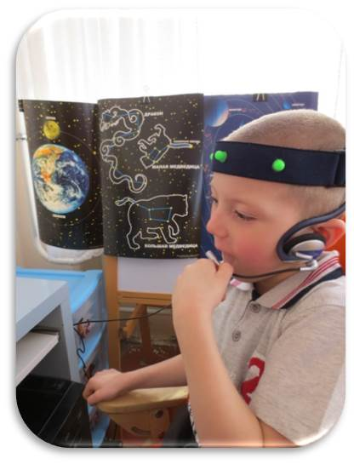
Описание образовательной деятельности обучающихся с ТМНР в соответствии с направлениями развития ребенка, представленными в пяти образовательных областях
Содержание Программы обеспечивает развитие личности, мотивации и способностей детей в различных видах деятельности и охватывает следующие образовательные области:
социально-коммуникативное развитие;
познавательное развитие;
речевое развитие;
художественно ‑ эстетическое развитие;
физическое развитие.
Социально-коммуникативное развитие Содержание образовательной области на первом этапе направлено на формирование у детей игровой деятельности, приобщение к элементарным общепринятым нормам и правилам взаимоотношения со сверстниками и взрослыми (в том числе моральным), обогащение первичных представлений о гендерной и семейной принадлежности. Развитие игровой деятельности является центральной задачей, и соответственно, центральным разделом содержания программы дошкольного образования
Познавательное развитие Содержание образовательной области на первом этапе обеспечивает развитие у детей познавательной активности, обогащение сенсомоторного опыта и сенсорное развитие, формирование предпосылок познавательно-исследовательской и конструктивной деятельности, обогащение элементарных представлений об окружающем мире.

Slide 11
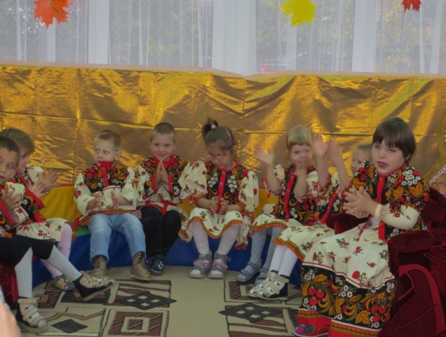
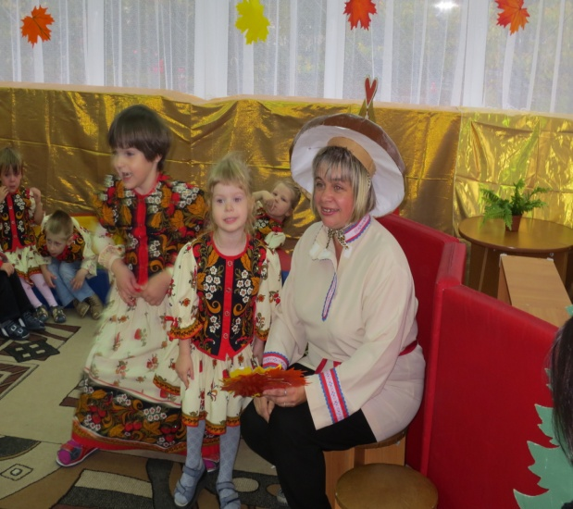
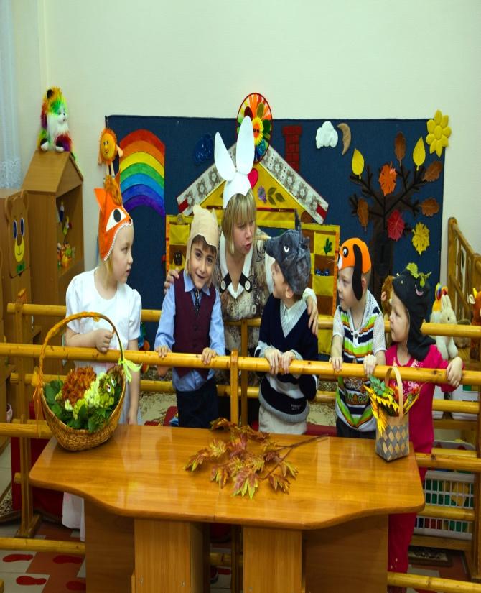
Речевое развитие включает содержание образовательной области на первом этапе обучения направлено на ознакомление детей с элементарными способами и средствами взаимодействия с окружающими людьми, развитие потребности во взаимодействии со взрослыми и сверстниками и в речевой активности, стимулирование развития лексической стороны речи, способности к подражанию речи, произносительной стороны речи, диалогической формы связной речи в различных формах и видах детской деятельности. Формирование интереса к книге и содержанию произведений детской литературы, обогащение элементарных представлений об окружающем мире, приобщение к словесному искусству и развитие художественного восприятия
Художественно-эстетическое развитие
Содержание образовательной области на первом этапе обучения направлено на
пробуждение у детей интереса к эстетической стороне окружающей
действительности и к продуктивной деятельности (рисование, лепка,
аппликация, художественный труд), ознакомление со способами создания
разных изображений, приобщение к изобразительному искусству.

Slide 12
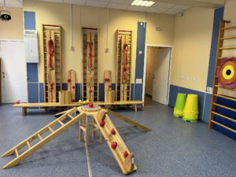
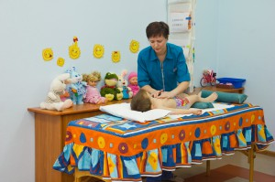
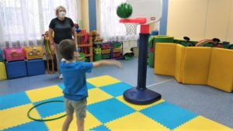
Физическое развитие включает содержание образовательной области на первом этапе направлено на формирование у детей интереса и положительного отношения к занятиям физической культурой, накопление и обогащение двигательного опыта детей (овладение основными движениями), развитие потребности в двигательной активности, приобретение опыта в следующих видах деятельности детей: двигательной, в том числе связанной с выполнением упражнений, направленных на развитие таких физических качеств, способствующих правильному формированию опорно-двигательной системы организма, развитию равновесия, координации движения, крупной и мелкой моторики обеих рук, а также с правильным, не наносящем ущерба организму, выполнением основных движений (ходьба, бег, мягкие прыжки, повороты в обе стороны), формирование начальных представлений о некоторых видах спорта, овладение подвижными играми с правилами; становление целенаправленности и саморегуляции в двигательной сфере;

Slide 13
Образовательная деятельность обучающихся с ТМНР по профессиональной коррекции
Коррекционная работа направлены на:
выявление особых образовательных потребностей детей с ограниченными возможностями здоровья ( сложные дефекты) обусловленных недостатками в их физическом и ( или) психическом развитии;
освоение детьми с ограниченными возможностями здоровья Программы, их разностороннее развитие с учетом возрастных и индивидуальных особенностей и особых образовательных потребностей, социальной адаптации.
осуществление индивидуально ориентированной психолого-медико- педагогической помощи детям
с ограниченными возможностями здоровья с учетом особенностей психофизического развития и индивидуальных возможностей детей ( в соответствии с рекомендациями психолого-медико-педагогической комиссии);
обеспечение коррекции нарушений развития различных категорий детей с ограниченными возможностями здоровья, оказание им квалифицированной помощи в освоении Программы;
Все перечисленные задачи решаются коллективом дошкольного учреждения, расширенным родительским активом и всеми заинтересованными лицами, оказывающи­ми содействие в воспитании детей данной категории. Программа коррекционной работы специалистов и воспитателей ДОУ на дошкольной ступени образования включает в себя взаимосвязанные направления. Данные направления отражают её основное содержание:
Направления работы | Учитель-логопед | Учитель-дефектолог | Педагог-психолог | Инструктор физкультуры | Музыкальный руководитель
диагностическая работа | обеспечивает проведение комплексного обследования и подготовку рекомендаций по оказанию детям психолого-медико – педагогической помощи в условиях образовательного учреждения;
коррекционно- развивающая работа | обеспечивает своевременную специализированную помощь в освоении содержания обучения и коррекцию недостатков детей с ОВЗ и инвалидов в условиях дошкольного образовательного учреждения, способствует формированию коммуникативных, регулятивных, личностных, познавательных навыков
консультативная работа | обеспечивает непрерывность специального сопровождения детей с ОВЗ и их семей по вопросам реализации дифференцированных психолого- педагогических условий обучения, воспитания, коррекции, развития и социализации воспитанников;
информационно – просветительская работа | направлена на разъяснительную деятельность по вопросам, связанным с особенностями образовательного процесса для детей с ОВЗ, их родителями (законными представителями), педагогическими работниками.

Slide 14
Система психолого – медико - педагогического сопровождения индивидуального развития обучающихся с ТМНР
психолого-медико-педагогическое обследование детей
мониторинг динамики развития детей
планирование коррекционных мероприятий
проведение групповых и индивидуальных коррекционных занятий
взаимодействие в разработке и реализация коррекционных мероприятий воспитателей и специалистов ДОУ
описание специальных условий
обучения и воспитания детей с ОВЗ
использование специальных образовательных программ и методов обучения и воспитания, специальных дидактических пособий и материалов.
ТСО
Содержание работы по комплексному сопровождению развития ребёнка базируется на интеграции модульной системы деятельности специалистов в виде взаимодействующих модулей с чётким определением задач каждого. Решение конкретных задач коррекционно-развивающей работы, обозначенных в каждом разделе «Программы», возможно лишь при условии комплексного подхода к воспитанию и образованию, тесной взаимосвязи в работе всех специалистов (учителя-логопеда, педагога-психолога, воспитателей и педагогов дополнительного образования) дошкольной организации, а также при участии родителей в реализации программных требований.

Slide 15
Педагог-психолог
Учитель-логопед
Психопросвещение
Психопрофилактика
Просвещение
Профилактика
РЕБЁНОК
Консультации
Практикумы
Консультации
Информация
Семинары
Лекции
Всеобуч
Информация
Семинары
Практикумы
Психодиагностика
Психокоррекция
Коррекция
Текущее обследование
Развитие психических функций
Постановка и коррекция звуков
Развитие моторики речевого аппарата
Анкетирование
Взаимодействие с родителями
Соц. адаптация
Эмоц. Комфорт
Тренинги
Занятия
Музыкальный
руководитель
Развитие мелкой моторики
Развитие фонем.слуха
Инд. работа
Коррекционные занятия
Старший воспитатель
Инструктор по физической культуре
Учитель-дефектолог
Просвещение
Диагностика
Просвещение
Диагностика
Коррекция
Консультации
Семинары
Мониторинг
Контр.срез
Консультации
Текущее обследование физического развития
Логоритмика
Медицинские работники
Семинары
Рекомендации
Психогимнастика
Коррекция
Слуховое восприятие
Просвещение
Профилактика
Осуществление лечебной и коррекционно-восстановительной работы
Формирование двигательного и гигиенического режимов
Развитие речедвигательной гимнастики
Рекомендации
Вакцинация
Леч. Мер-я
Практикум
Семинары
Витаминизация
Закалива-ние

Slide 16
Модель сотрудничества семьи и детского сада в течение года
Участие родителей в жизни ДОУ | Формы участия | Периодичность
В проведении мониторинговых исследований | Анкетирование Интервьюирование «Родительская почта» | 3- раза в год По мере необходимости 1 раз в квартал
В создании условий | Участие в создании предметно-развивающей среды, благоустройстве территории. | Постоянно 2 раза в год Ежегодно
В управлении ДОУ | Участие в работе Педагогического совета, Совета родителей | По плану
В просветительской деятельности, направленной на повышение педагогической культуры, расширение информационного поля родителей | Наглядная информация на стендах ДОУ На сайте ДОУ Консультации, семинары, конференции, круглые столы, клуб молодой семьи | 1 раз в квартал Обновление постоянно 1 раз в месяц
В воспитательно-образовательном процессе, направленном на установление сотрудничества и партнерских отношений с целью вовлечения родителей в единое образовательное пространство | Дни открытых дверей Дни здоровья Недели творчества Мастер-классы Совместные праздники, развлечения. Встречи с интересными людьми Семейные гостиные Участие в выставках, смотрах-конкурсах Мероприятия в рамках совместной проектной деятельности | 2 раза в год 1 раз в квартал 2 раза в год По плану По годовому плану 2-3 раза в год

Slide 17
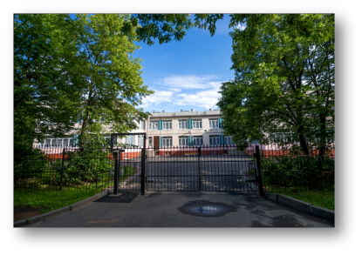
Взаимодействие ГБДОУ №101 Фрунзенского района Санкт-Петербурга с другими учреждениями
Достичь положительных результатов по воспитанию детей дошкольного возраста было бы невозможно без
активного взаимодействия детского сада с социумом.
Комитет по Образованию
Санкт-Петербурга
Администрация Фрунзенского района
Отдел образования Фрунзенского района
АППО
«Центр развития «Анима»
Детская поликлиника
№ 64
Школа № 663
ГБОУ «Центр Динамика»
Районная библиотека им.
И. А. Крылова

Slide 18
Учебно-методическое обеспечение реализации Программы.
Основная адаптированная образовательная программа дошкольного образования:
- «Федеральная адаптированная образовательная программа дошкольного образования для обучающихся с ограниченными возможностями здоровья», утв. Приказ МП РФ от 24.11.2022 г. № 1022.
Дополнительное программно-методическое обеспечение:
- « Программа воспитания и обучения детей с интеллектуальной недостаточностью» /Л.Б.Баряева СПб 2003 г./
- «Федеральная образовательная программа дошкольного образования», утверждено приказом МП РФ от 25.11.2022 г. №1028
- Коррекционно-развивающее обучение и воспитание /Е.А. Екжанова, Е.А. Стребелева. Москва. Просвещение 2005 г.
- «Учимся слушать и слышать. Развитие слухового восприятия, внимания и памяти». /М.Г. Борисенко, Н.А. Лукина, СПб, 2004 г.
- «Смотрим, видим, запоминаем. Развитие общеречевых навыков». /М.Г. Борисенко, Н.А. Лукина, СПб, 2004 г.
- «Чтобы чисто говорить, надо…Развитие общеречевых навыков». /М.Г. Борисенко, Н.А. Лукина, СПб, 2005 г.
- «Формирование дочисловых количественных представлений у дошкольников с нарушением интеллекта». И.В. Чумакова, Москва, 2001 г./
- «Формирование пространственных представлений у детей с ДЦП», /О.В. Титов, Москва, 2004 г./
- «Формирование элементарных математических представлений у дошкольников с проблемами в развитии», /Л.Б. Баряева, СПб, 2002г/
- «Логопедическая диагностика, коррекция и профилактика нарушений речи у дошкольников с ДЦП», И.А. Смирнов, СПб, 2004 г./
- «Программа обучения и воспитания детей дошкольного возраста с выраженной умственной отсталостью». /Под редакцией Дементьевой, Москва, 1993 г./
- «Развивающие игры с малышами до 3-х лет»/Т.В. Галанова, Ярославль, 2004 г./
- «Игры – занятия с природным и рукотворным материалом /Л.Б. Баряева, СПб, 2005 г./
- «Технологии обучения и воспитания детей с нарушением опорно-двигательного аппарата», И.Ю. Левченко, О.Г. Приходько, Москва 2002 г.
- «Психокоррекционные технологии для детей с проблемами в развитии», И.И. Мамайчук, СПб, 2003

